Slide 1
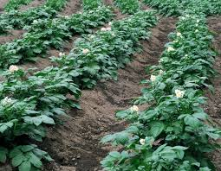
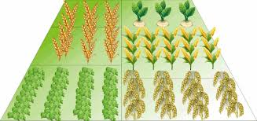
7-мавзу. Эртаки ва кечки картошка учун ер танлаш, алмашлаб экишдаги ўрни.

Slide 2
Режа
1. Ер танлаш.
2. Ўтмишдош экинларга муносабати.
3. Алмашлаб экиш тур ва шакллари.

Slide 3
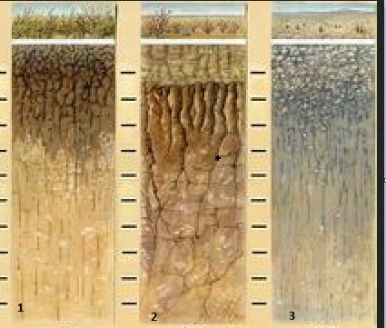
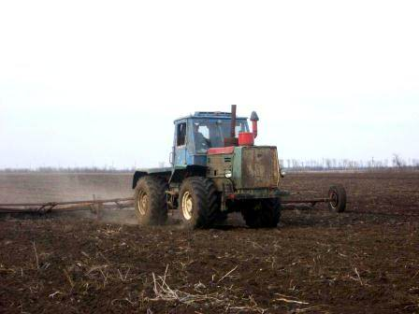
Ер танлаш.
Турли хил тупроқларда картошкадан юқори ҳосил олиш мумкин. Аммо, картошка илдиз тизими яхши ривожланмаган, шунинг учун маданийлаштирилган, механик таркиби енгил, ғовак, ҳаво ва намлик билан етарли даражада таъминланган тупроқлар энг қулай ҳисобланади. Механик таркиби оғир тупроқларга кўп миқдорда органик ўғитлар солиб уни маданийлаштириш керак

Slide 4
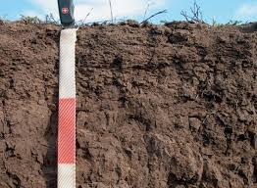
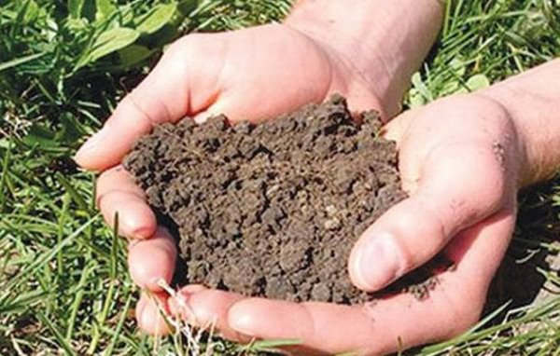
Картошка учун маълум миқдордаги гумус бўлиши ва тупроқ эритмаси концентрацияси уни талаби даражасида бўлиши керак. Тупроқ таркибидаги гумус 3-3,5 фоиз бўлса картошка учун етарли, 1 фоиз бўлганда учун минимал ҳисобланади. РН-5,5-6,5 га тенг бўлса картошка учун энг қулай, рН-4,1 дан кам ва 7,4 дан кўп бўлса уни ўсиши ва ривожланиши учун ноқулай шароит ҳосил бўлади. Тупроқ таркибидаги хлор миқдори 0,015 фоиздан юқори бўлса уни ўсишига салбий таъсир этиб ҳосилдорлигини пасайтиради.

Slide 5
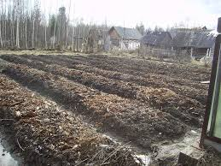
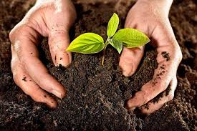
Ўтмишдош экинларга муносабати.
Деҳқончилик тажрибалари ва картошкачилик изланишлари шундан далолат берадики, картошкадан ҳар йили мунтазам равишда юқори ҳосил олиш учун ўсимликни биологик талабига кўра алмашлаб экиш тизими барча шарт-шароитларига (энг яхши ўтмишдошдан сўнг жойлаштириш, ғовак ҳайдалма қатламини яратиш, бегона ўтлардан тоза, мунтазам равишда сув ва минерал озиқалар билан таъминлаш, касаллик ва зараркунандалардан ҳимоя қилиш) қатъий амал қилиш орқали эришиш мумкин.

Slide 6
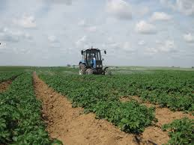
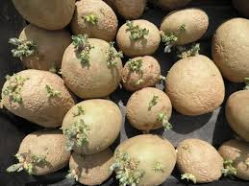
Ўзбекистон сабзавот-картошка тажриба станцияси маълумотларига кўра бир ерга сурункали равишда картошка экиш уни ҳосилдорлигига қуйидагича таъсир этган: биринчи йили –149,3, иккинчи йили- 103,9 ва учинчи йили – 90,2 ц/га ни, сўлиш касаллиги билан зарарланиши эса йиллар бўйича тегишлича: 3,7, 12,2 ва 21,7 фоизни ташкил этган.
Алмашлаб экиш далани фитопотологик санитария жиҳатидан соғломлаштирибгина қолмай, балки ҳосилдорликни кўпайтиради, ўсимликни озиқ моддалар билан таъминланишини, тугунак сифатини яхшилайди, тупроқ сув ва физик хусусиятларини меъёрига келтиради, ўсимликларни парваришлашда ва ҳосилни йиғишда машина ва механизмлардан кенг фойдаланишга имкон яратиш билан бирга иш унумдорлигини оширишга ижобий таъсир этиши аниқланган.

Slide 7
Картошка учун яроқли ҳар хил ўтмишдошлар
Экинлар |  | Ўтмишдошлар яроқлилиги
 | мумкин, ўзини оқламайди | яхши | шартли мумкин | мумкин эмас
Кузги арпа |  | х
Кузги жавдар |  | х
Кузги буғдой |  | х
Баҳорги арпа |  | х
Сули |  | х
Маккажўхори силос учун |  |  | ◻
Кузги индов | х
Баҳорги индов | х
Боқла |  | х
Нўхат | х
Люпин | х
Картошка |  |  |  | 0
зиғир |  | х
Наша ўсимлиги |  | х
Қизил лавлаги |  |  | ◻
Йўнғичқа |  |  | ◻
Беда, ўт аралаш |  | х
Кўп йиллик ўтлар |  |  | ◻

Slide 8
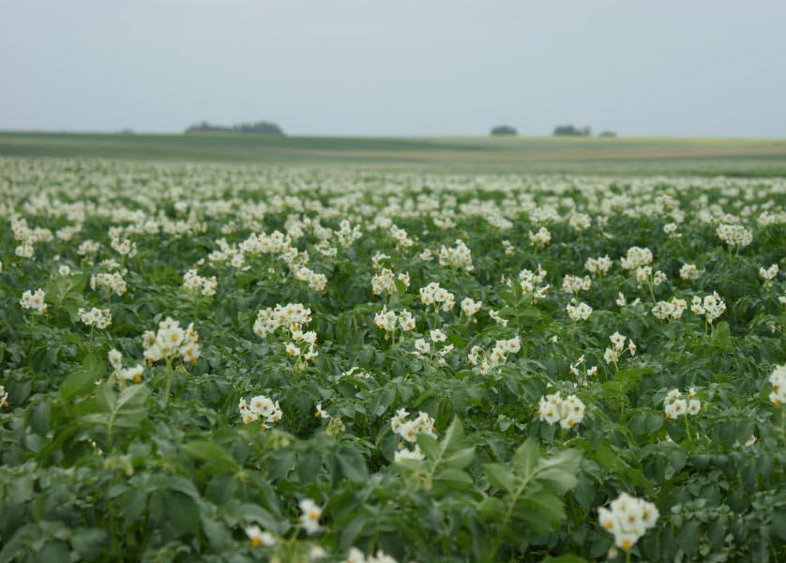
Жаҳон картошкачилигида энг кўп тарқалган ўтмишдош-донли экинлардир. Донли экинлардан қайси бири энг яхши ўтмишдош эканлиги аниқ кўрсатилмаган. Бошоқлардан бўшаган ерларга органик ўғит солинса ёки оралиқ экиш имконияти бўлса донли экинларнинг картошкага ўтмишдош сифатида яроқлиги янада ошади.
Ўзбекистонда дон бошоқлилар ва кўк масса учун етиштириладиган маккажўхори июн охири-июл ойи бошларида экиладиган картошка учун, ўтмишдош экин сифатида фойдаланилади.

Slide 9
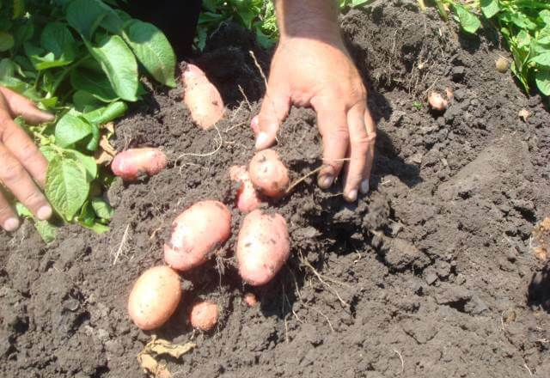
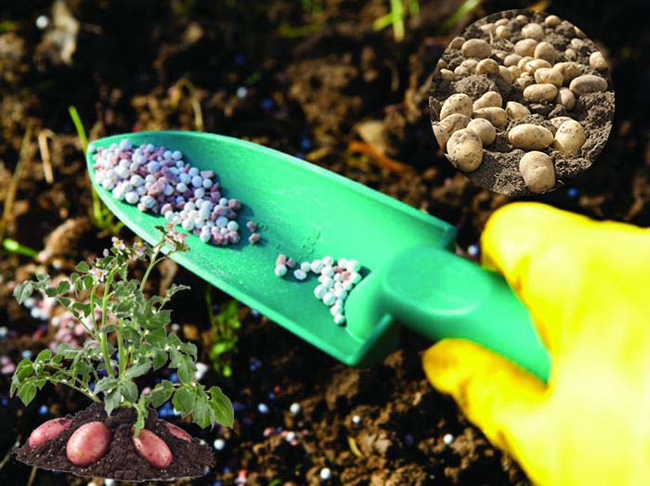
Картошка – кўпчилик экинлар учун яхши ўтмишдош ҳисобланади. Картошка усув даврида меъёрида парвариш қилинса, у ўзидан сўнг ерни бегона ўтлардан тоза ва яхши ҳолатда қолдиради. Бунга картошка қатор орасини механизмлар ёрдамида юмшатиш, аэрацияни яхшилаш, тупроқ флора ва фауналарининг фаолиятини жадаллаштириш ҳисобига эришилади. Палаги яхши ривожланиб ҳосил йиғилгунича эгат устини қоплаб турдаи. Тупроқ йириклашаётган тугунак таъсирида юмшайди, структурасини яхшиланишига ижобий таъсир этади. Картошка ўсимлик қолдиғидан тупроқда оз миқдорда – 2,1-4 ц/га қуруқ масса қолади, уни таркибида N – 15,76, Р₂О₅ –14,36, К₂О – 21,88, Са –14,92 ва Мg –4,80 кг/га мавжуд.

Slide 10
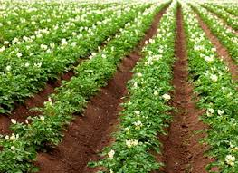
Алмашлаб экиш тур ва шакллари.
Картошкачиликда, ўсимликшуносликдаги каби алмашлаб экиш дейилганда, қишлоқ хўжалик экинларини ва тоза шудгорни йиллар ва далалар бўйича муайян тартибда илмий асосланган ҳолда навбатлаш тушунилади. Ҳар бир алмашлаб экиш маълум сондаги звенолардан (бир-бирига мос келадиган 2-3 экиндан) ва далалардан (экин етиштириш учун ажратилган ерни бир ёки бирнеча майдонини, шунингдек бир қисмини эгаллаши мумкин) ташкил топади.

Slide 11
Деҳқончиликни ташкил этишда алмашлаб экиш уни ядроси бўлиб хизмат қилади ва у картошкачиликда қуйидагиларни таъминлаши керак
мунтазам мўл ҳосил олишни таъминлаш
етиштирилаётган экинни яхши фитосанитар ҳолатинитаъминлаш.
далани бегона ўтлардан тозалаш, шунингдек касаллик қўзғатувчиларни ва зараркунандаларни кескин камайтириш, йўқотиш
экинларни ўтмишдошда энг қулай шароит яратиш учун тупроқ унумдорлигини доимо ошириб бориш
органик ва минерал ўғитларни самарали қўллаш ҳамда тупроққа рационал ишлов бериш

Slide 12
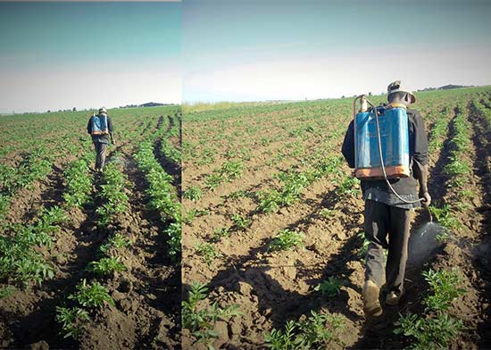
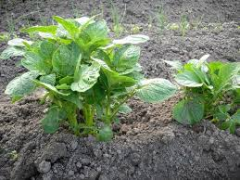
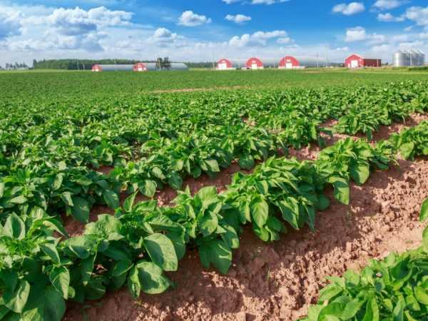
Ўзбекистоннинг сабзавот етиштирадиган хўжаликларида беда уч йил ўстириладиган саккиз далали алмашлаб экиш қабул қилинган, беда биринчи йили арпа билан аралаштириб экилади. Қуйида сабзавот, полиз ва картошка етиштиришга ихтисослашган уч йўналишдаги алмашлаб экиш тизими ёритилган. Бир хўжаликда уни ихтисоси ҳисобга олинган ҳолда алмашлаб экиш схемаларидан бир нечатаси жорий этилиши мумкин.

Slide 13
Ўзбекистоннинг сабзавотчилик хўжаликлари учун саккиз далали алмашлаб экиш схемаси
№ | Сабзавот алмашлаб экиш |  | Картошка алмашлаб экиш |  | Полиз алмашлаб экиш
 | Асосий экинларнинг алмашиниши | Такрорий экин | Асосий экинларнинг алмашиниши | Такрорий экин | Асосий экинларнинг алмашиниши | Такрорий экин
1. | 1-йилги беда | -------- | 1-йилги беда | --------- | 1-йилги беда | --------
2. | 2-йилги беда | -------- | 2-йилги беда | --------- | 2-йилги беда | --------
3. | 3-йилги беда | -------- | 3-йилги беда | --------- | 3-йилги беда | --------
4. | Ўртаги сабзавотлар | -------- | Эртаги картошка | Кечки картошка | Полиз (қовун) | --------
5. | Кечки сабзавотлар | Эртаги илдизмевали | Эртаги сабзавотлар | Кечки картошка | Полиз | Оралиқ экинлар
6. | Кечки картошка | Эртаги сабзавотлар | Полиз оралиқ экинлар | Оралиқ экинлар | Кечки картошка | Эртаги сабзавотлар
7. | Сабзавотлар (пиёз) | ------- | Кечки картошка | -------- | Сабзавотлар (пиёз) | ---------
8. | Кечки сабзавотлар | Эртаги картошка | Эртаги сабзавотлар | Кечки картошка | полиз | Оралиқ экинлар

Slide 14
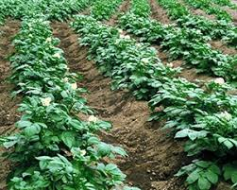
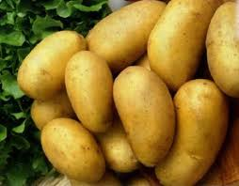
Қишлоқ хўжалигидаги иқтисодий ўзгаришлар ва хўжаликлар экин майдонларини кичрайиши алмашлаб экиш тизимига янги талаблар қўймоқда. Деҳқон ва фермер хўжаликларининг ер майдонларини кичик бўлиши кам сондаги экинлардан иборат бўлган ва қисқа ротацияли алмашлаб экишга ўтишни тақазо қилмоқда. Шу муносабат билан чет элларда қўлланиладиган алмашлаб экиш схемаси катта қизиқиш уйғотади

Slide 15
ЭЪТИБОРИНГИЗ
У Ч У Н
РАХМАТ !!!

